Slide 1


ПРОЕКТ ГОДА
Институт бизнеса и дизайна
Бриф
«Коммуникационная стратегия
для бренда мягких игрушек Orange Toys»
Команда: Воеводина Полина, Суханова Варвара, Сычев Дмитрий, Майник Антон, Мартынова Екатерина, Макаркина Анастасия, Дворецкая Кристина

Slide 2
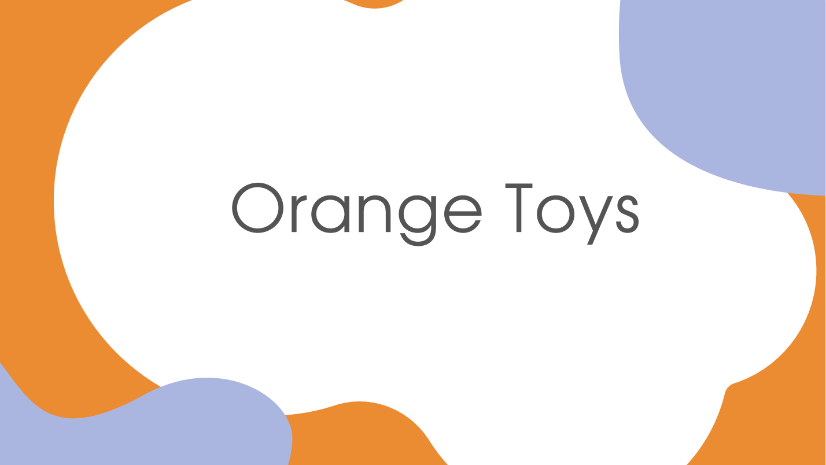
Orange Toys
креативный этап

Slide 3
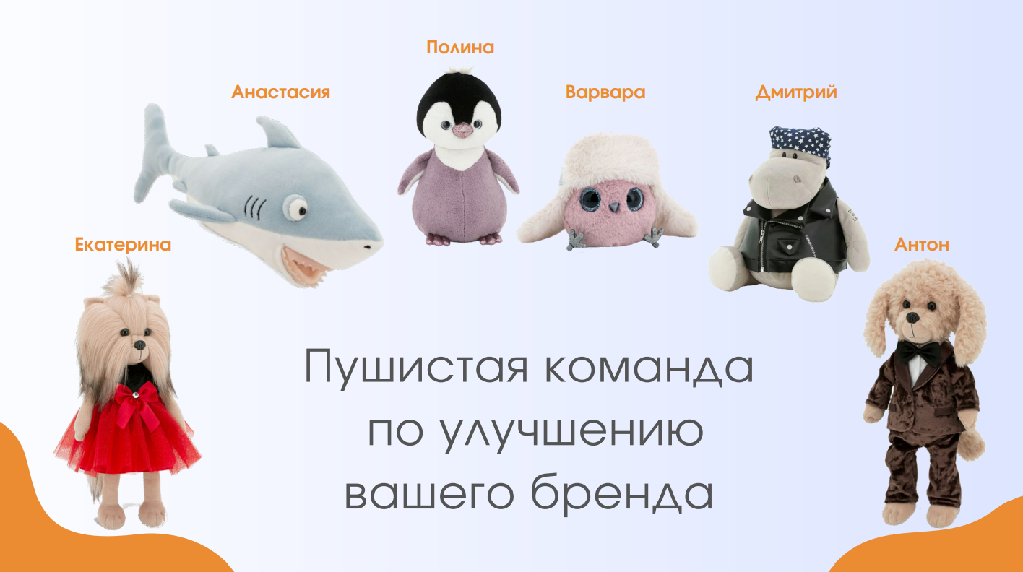

Slide 4
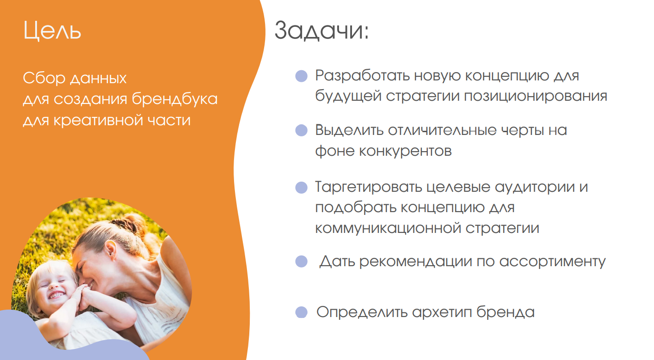

Slide 5




Инструменты:
Кабинетное исследование:
Полевое исследование:
Интернет ресурсы (социальные сети, otzovik, wordstat, answerthepublic)
Книга "Что не убило компанию LEGO,
а сделало ее сильнее. Кирпичик за кирпичиком" Билл Брин, Дэвид Робертсон
Книга "LEGO. Как компания переписала правила инноваций и завоевала мировую индустрию игрушек" Билл Брин, Дэвид Робертсон
Книга "Герой и Бунтарь, создание бренда с помощью архетипов" Маргарет Марк, Кэрол Пирсон
Опрос мамы + дети ( всего 24 человека)
Количественный опрос ( 143 человек)
Фокус группа для детей ( 12 человек)
Фокус группа для взрослых (7 человек)
Экспертное мнение (5 человек)

Slide 6
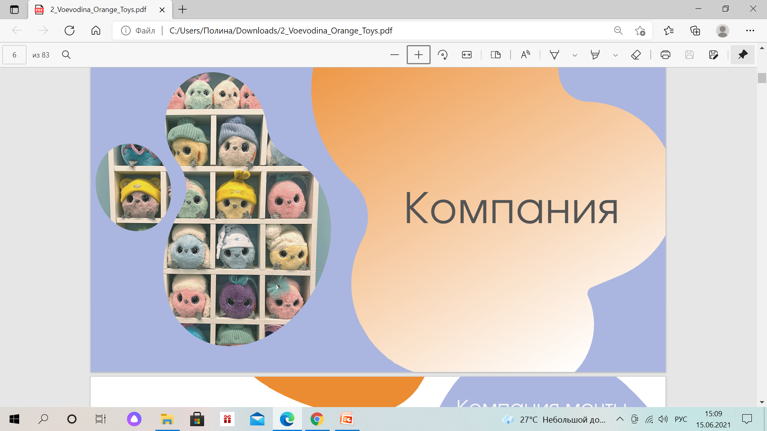

Slide 7
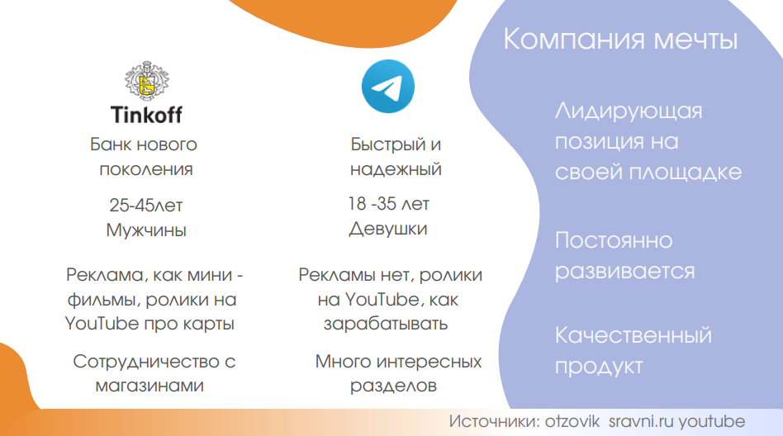

Slide 8
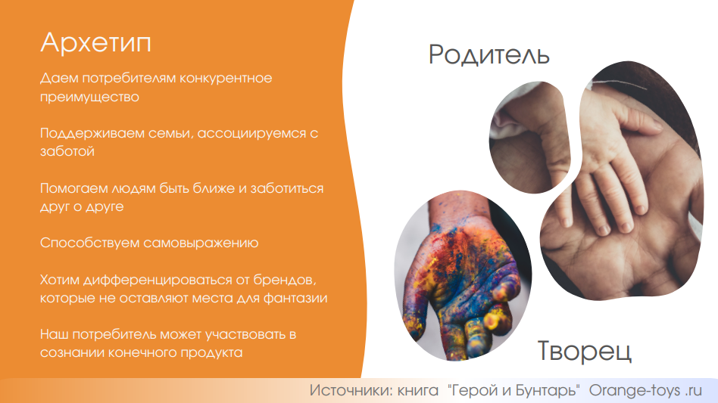

Slide 9
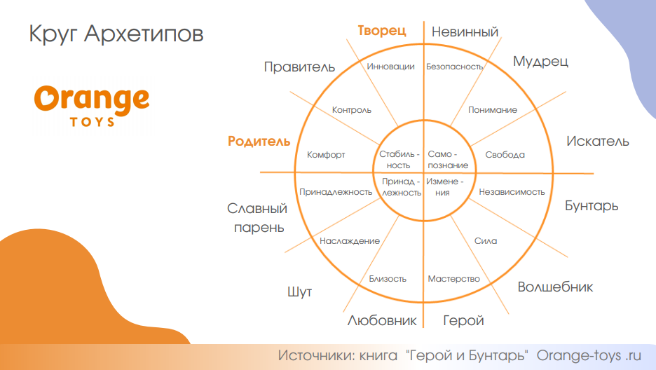

Slide 10
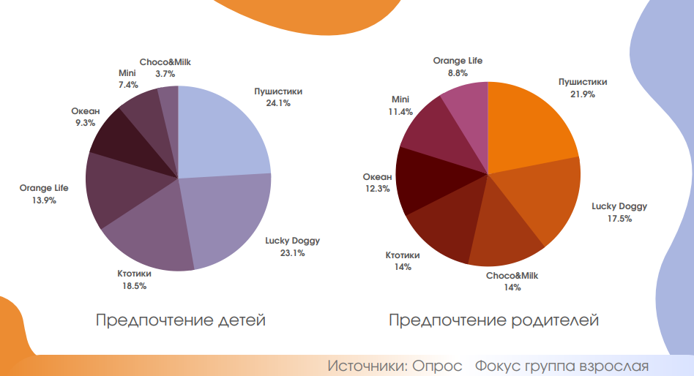

Slide 11
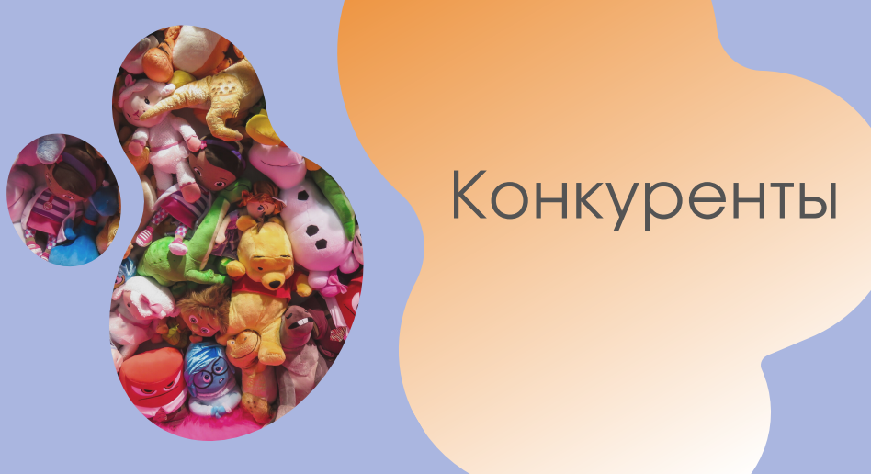

Slide 12
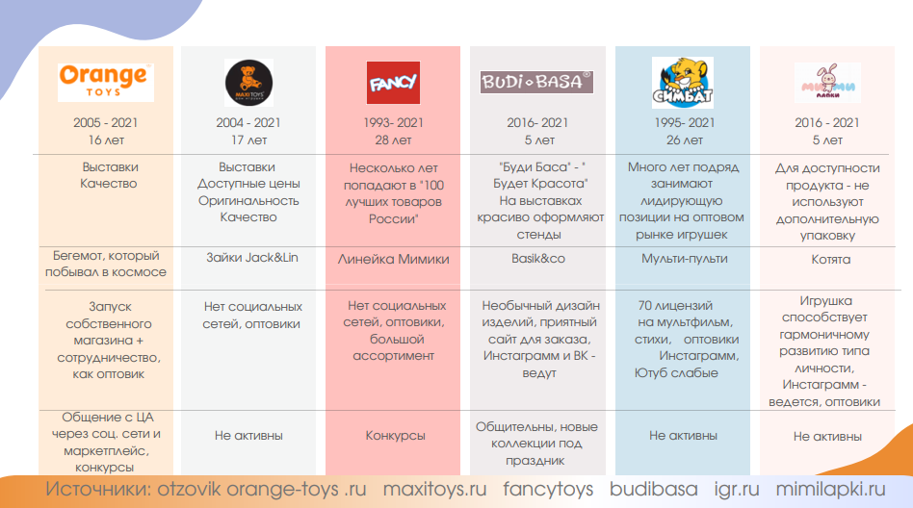

Slide 13





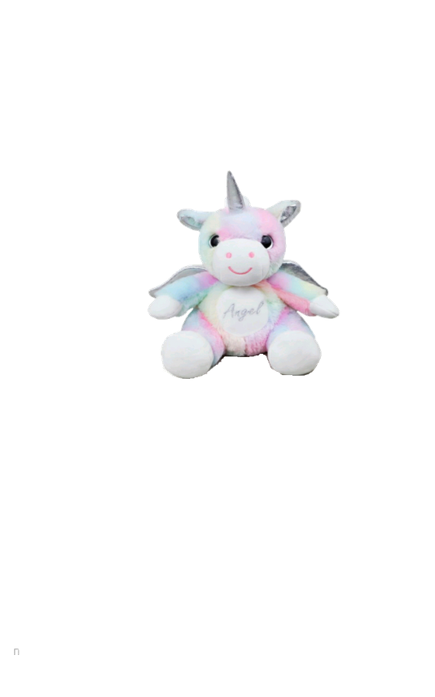
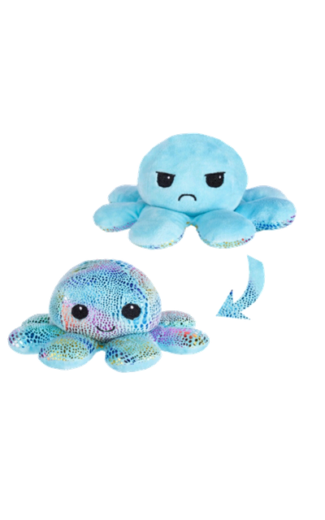
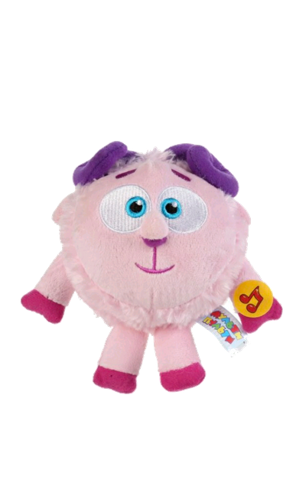
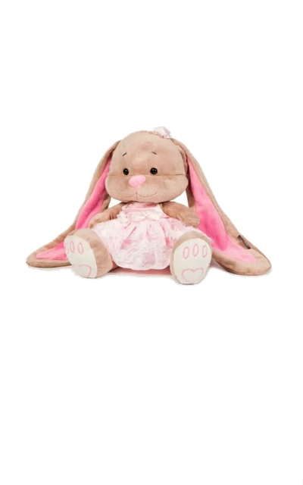
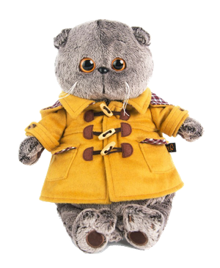
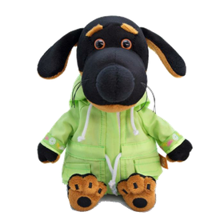
ПОПУЛЯРНЫЕ ЛИНЕЙКИ
2004 - 2021
17 лет
1993- 2021
28 лет
2016- 2021
5 лет
1995- 2021
26 лет
2016 - 2021
5 лет
Есть топ линейка с мягкими игрушками (зайцы с длинными ушами), которые можно купить на Ozon
Нет топ линейки, но эта компания поддается трендам и выпускает актуальные игрушки, которые также можно купить на Ozone.
Есть топ линейка с мягкими игрушками, их даже две, которые можно купить на Ozon и Wildberries.
Нет топ линейки, но они создают игрушки из разных мультиков. У них есть не только мягкие игрушки.
Нет топ линейки. Компания может изготовить игрушки на заказ. Их можно купить на Ozon.
Источник: WordStat

Slide 14
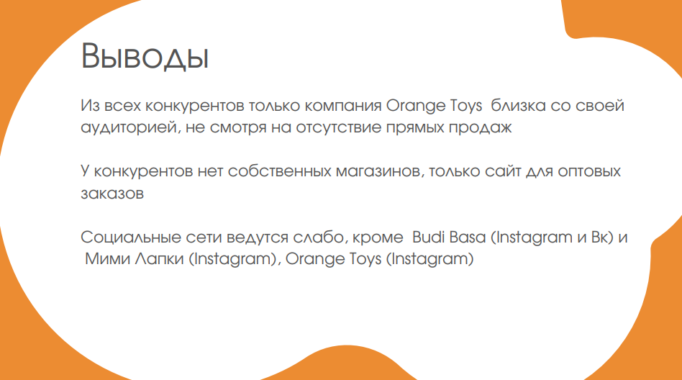

Slide 15



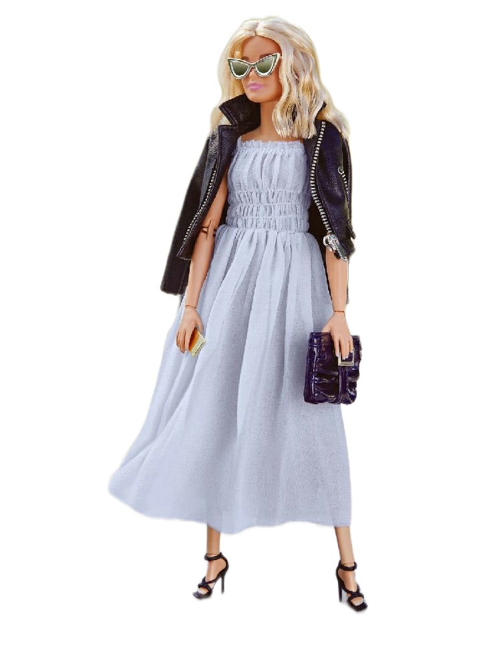
Barbie в России
Слоган «Ты можешь быть кем захочешь!»
Есть представитель в России
Проводят выставки в России
Компания занимается благотворительностью
ВК и YouTube на русском языке
В социальных сетях общительны, в комментариях отвечают на русском и на английском
Тенденции (Barbie на инвалидной коляске,
Barbie с протезем, гендеро-нейтральные Barbie)
Самые популярные линейки
Holiday Barbie (повседневный стиль кукол)
и
"Загадочные профессии"
Источники: otzovik barbie.mattel.com

Slide 16
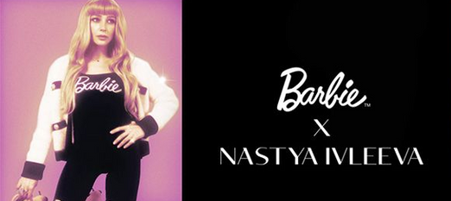
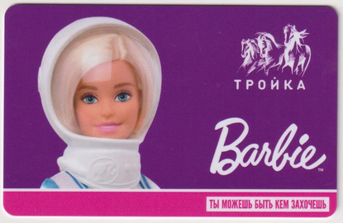
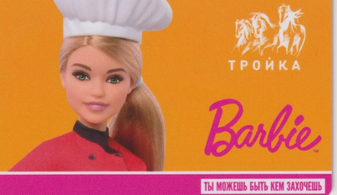

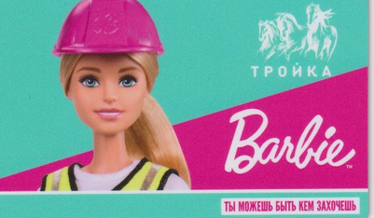
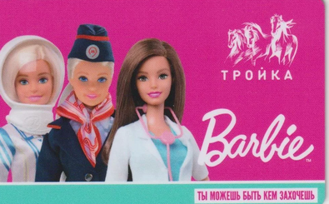
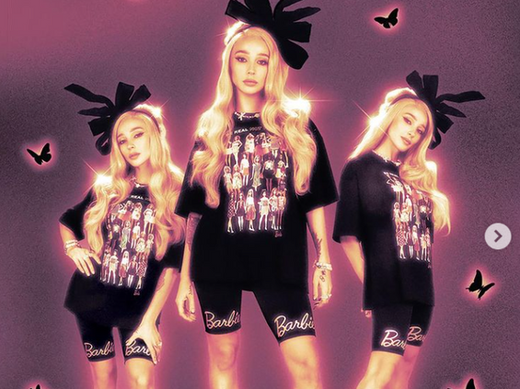
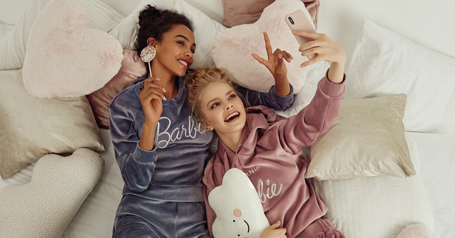
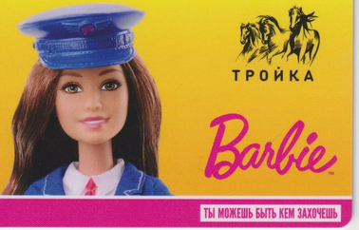
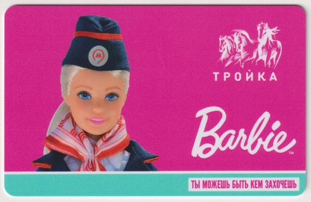
Коллаборации Barbie
в России
"Твое" выпустили коллаборацию с Настей Ивлеевой и Barbie
Тематические карты «Тройка»: у московского Дептранса коллаборация с Barbie
Love Republic, женская одежда, коллаборация с Barbie
Источники: inst.tvoe_official loverepublic.ru

Slide 17

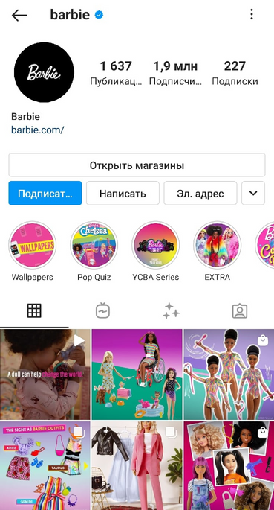
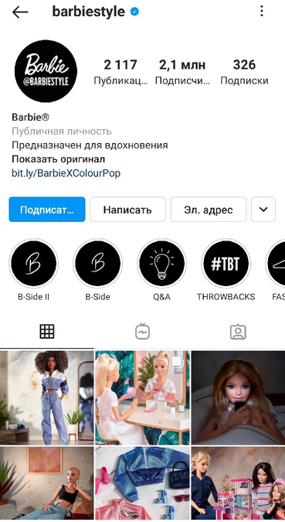
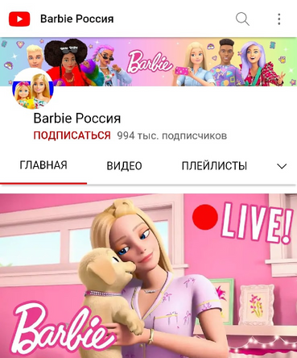
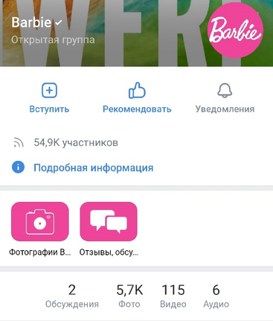
Инстаграм "Barbie" - используют фотографии Barbie,
как реальные снимки людей, реальные позы, локации. Можно узнать больше о новых услугах и продуктах компании ER - 1-2%
Инстаграм "Barbie Style" - фотографии, как будто куклы живые люди. Развлекательный контент, (барби блогер)
за которой интересно следить. ER - 2-3%
Вк - фото, опросы. Новые линейки продукции и конкурсы. ER - 2,2%
YouTube - выпускают мини мультики с куклами. Много детского контента ER - 0,5%
Источники: instagram.com youtube.com popsters.ru

Slide 18


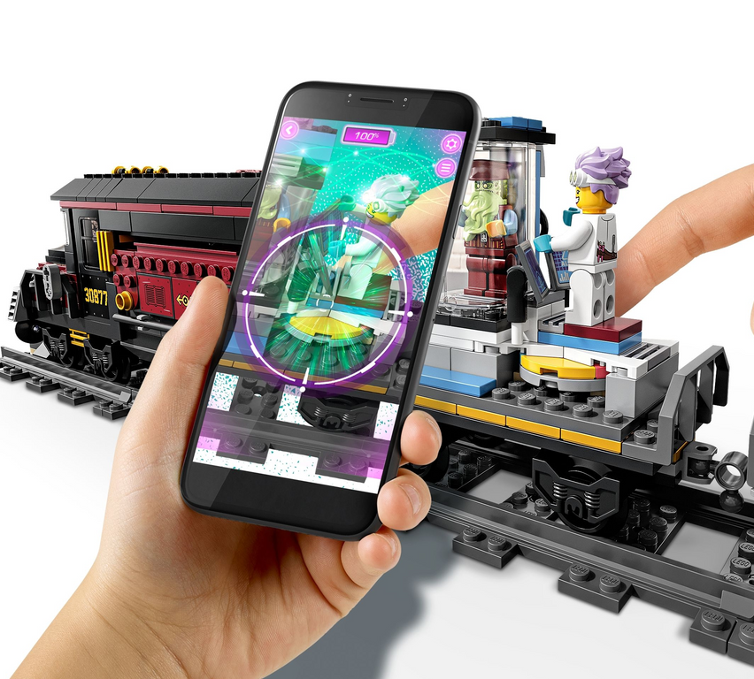
Lego в России
Слоганы - "Единственный в мире легальный стимулятор мозга", "Построй свой мир", "Всё начинается с кирпичика"
Есть представитель в России
Проводят выставки в России
Компания занимается благотворительностью
Instagram на русском языке
В социальных сетях общительны, в комментариях отвечают
на русском и на английском
Есть специальный отдел Future Lab (разработка новых товаров)
и сайт Lego Ideas (идеи для новых конструкторов)
Можно комбинировать детали из разных коллекций
Тенденции (специальные аудио-инструкции для незрячих детей)
Источники: otzovik lego.com

Slide 19



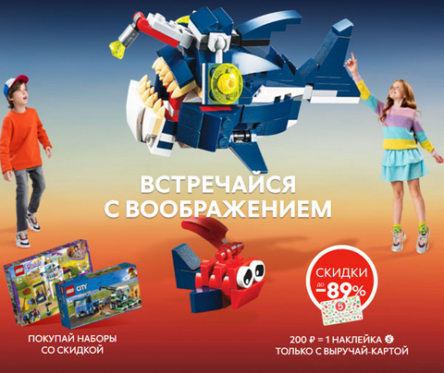
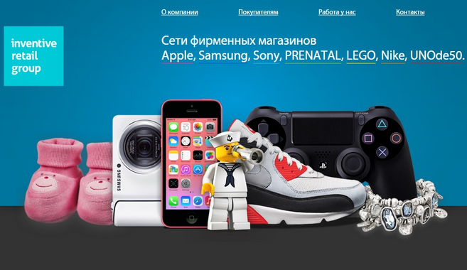

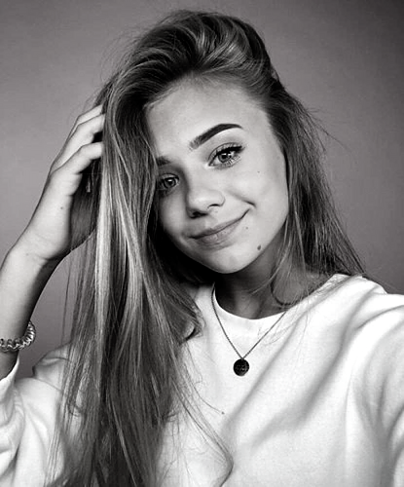
Коллаборации Lego
в России
Акции от Пятерочки
«Встречайся с воображением» совместно с LEGO
Сотрудничество Lego с Inventive Retail, для осуществления закупок и реализация эксклюзивных наборов
Иван Дорн и Катя Адушкина представили первую линейку продуктов LEGO VIDIYO в России
Источники: hv-5ka.ru inventive.ru ok-magazine.ru

Slide 20
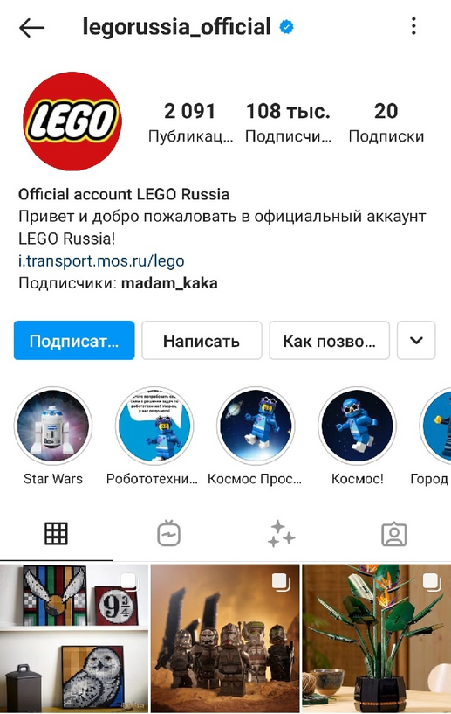
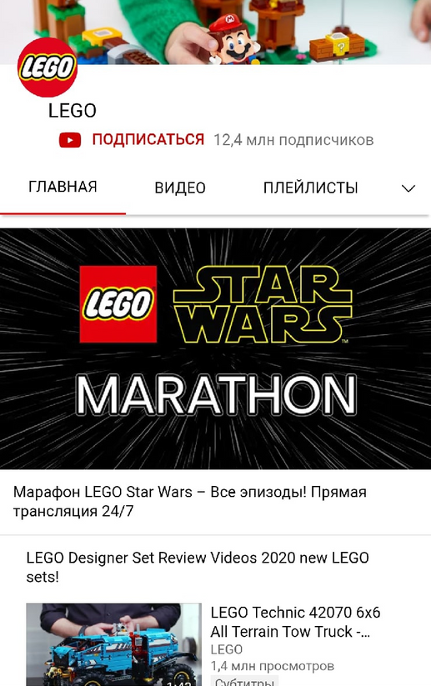
YouTube - мультфильмы про их игрушки, например LEGO Ninjago. Поделиться своими сооружениями, найти сторонников, посмотреть мультфильмы ER - 0,02%
Instagram - различные крутые сборки
и арт объекты. Интересный контент, новинки, примеры сооружений ER - 1,2%
Вк и Twitter - фото, видео. Идеи, возможность в комментариях обсудить данную продукцию ER - 0,3%
Источники: lego.com instagram.com youtube.com popsters.ru

Slide 21
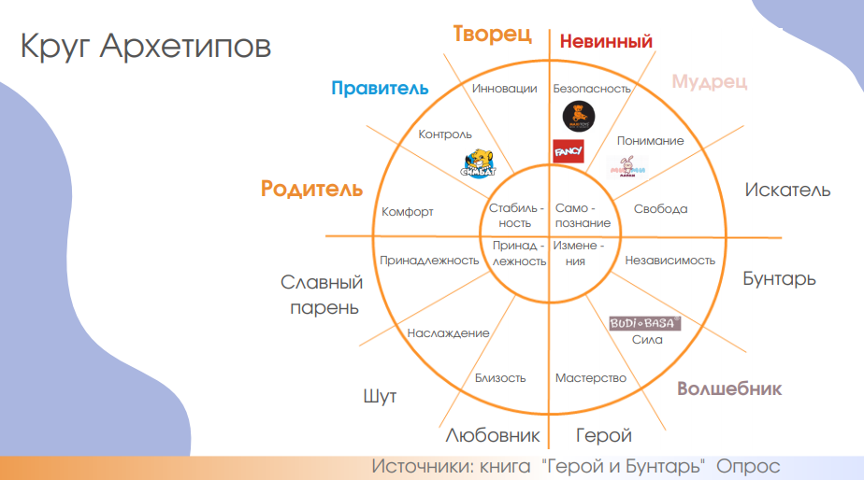

Slide 22
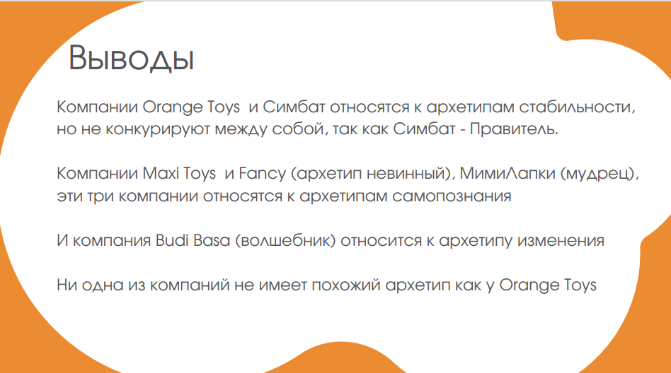

Slide 23
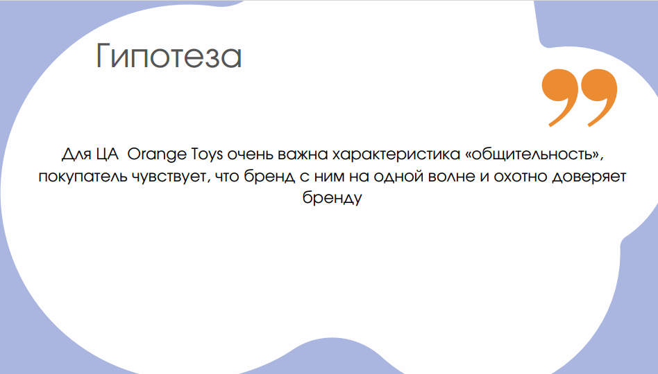

Slide 24
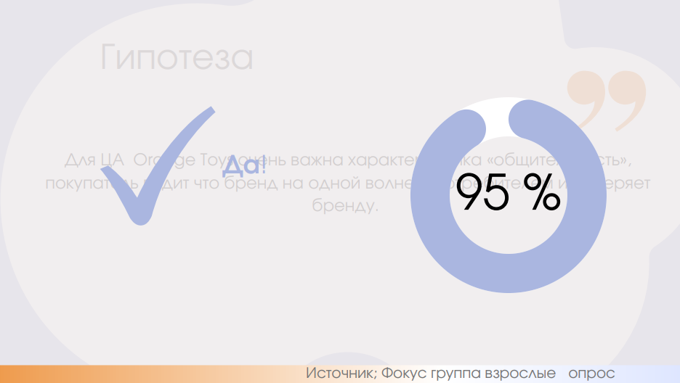

Slide 25
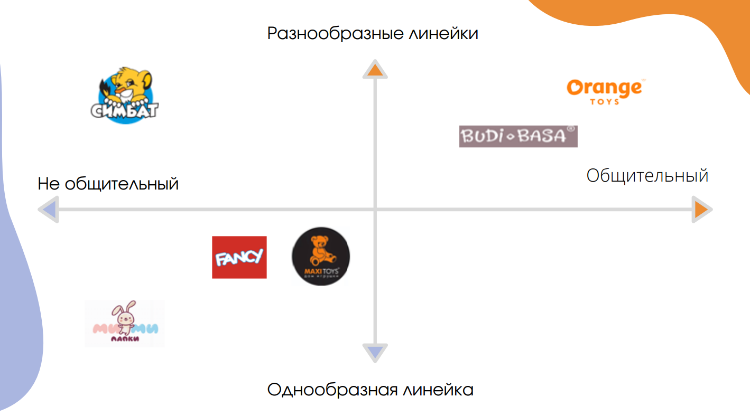



Точка А

Slide 26
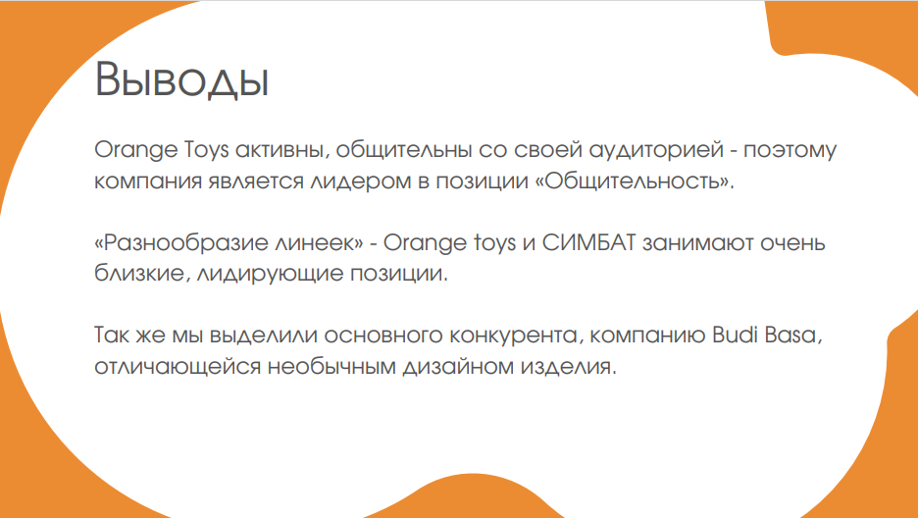

Slide 27
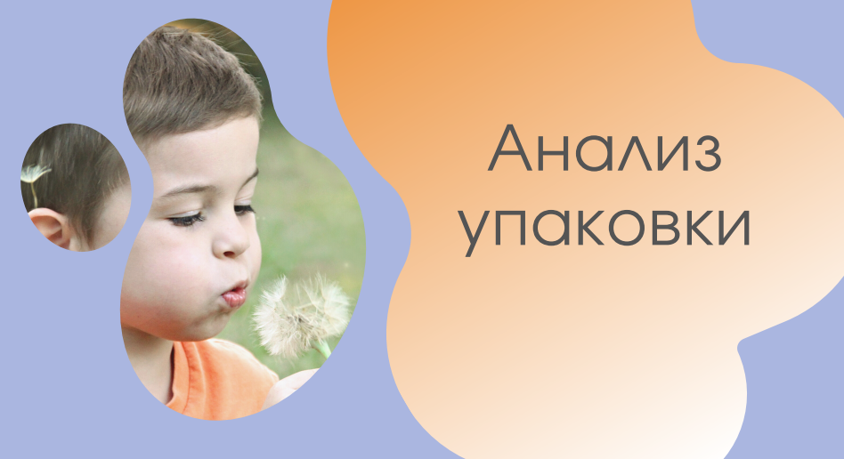

Slide 28
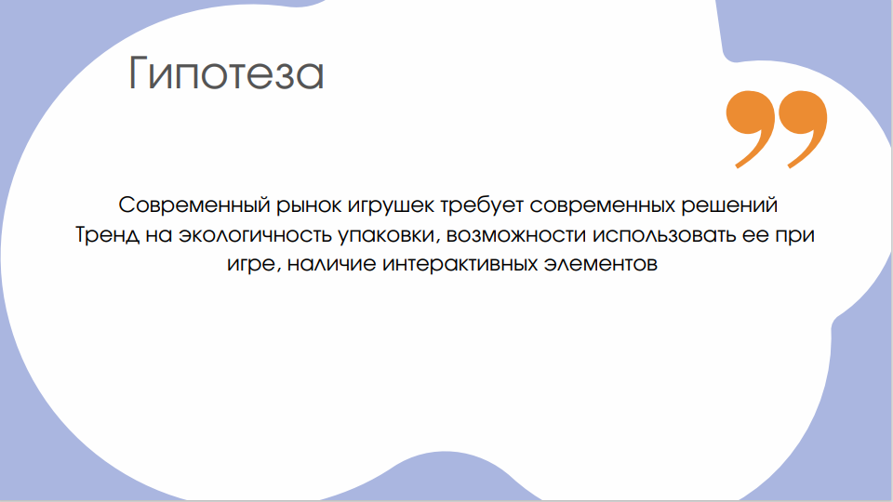

Slide 29
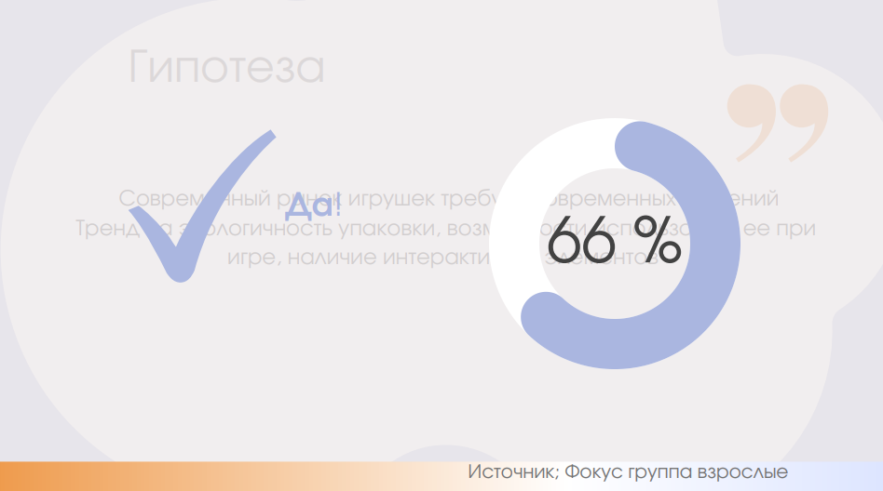

Slide 30
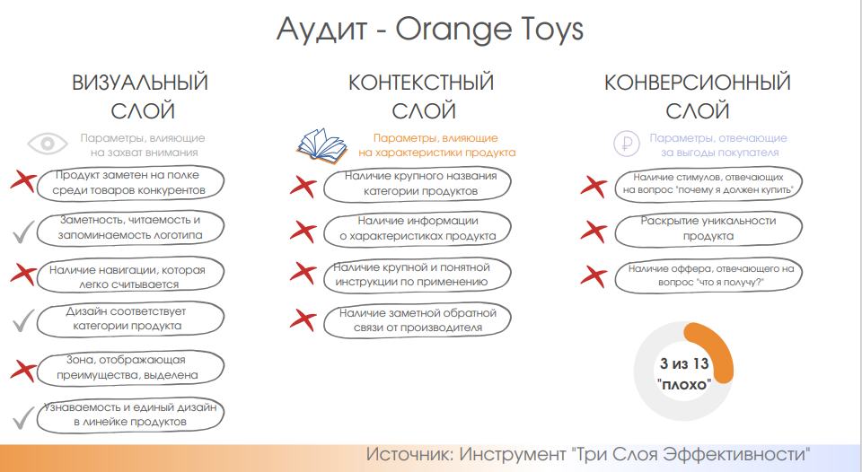

Slide 31
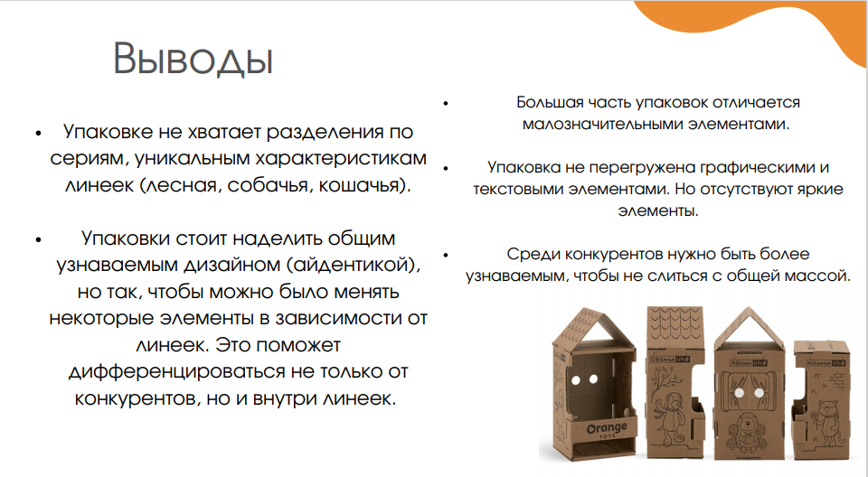

Slide 32
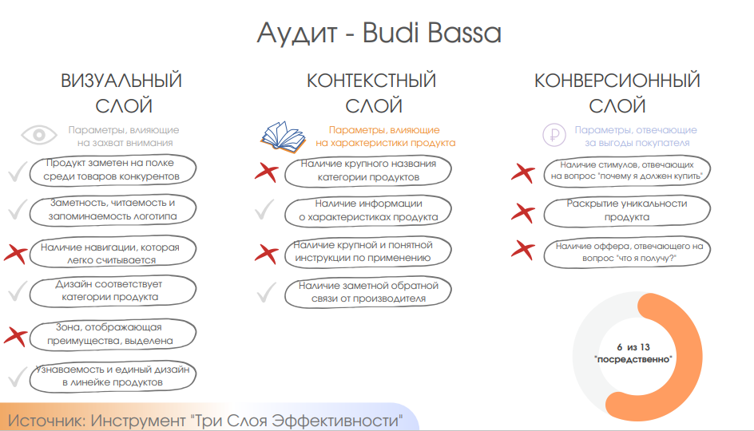

Slide 33
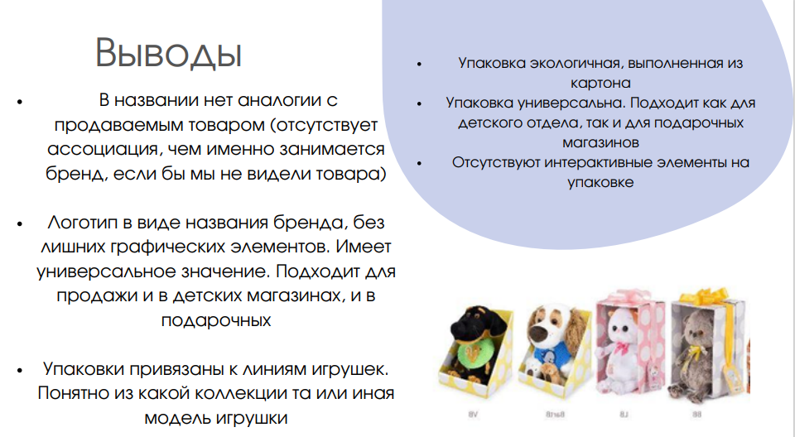

Slide 34


Slide 35


Slide 36


Slide 37


Slide 38


Slide 39


Slide 40


Slide 41


Slide 42


Slide 43


Slide 44


Slide 45


Slide 46


Slide 47


Slide 48


Slide 49


Slide 50


Slide 51


Slide 52


Slide 53


Slide 54


Slide 55


Slide 56


Slide 57


Slide 58


Slide 59


Slide 60


Slide 61


Slide 62


Slide 63


Slide 64


Slide 65


Slide 66


Slide 67


Slide 68


Slide 69


Slide 70


Slide 71


Slide 72


Slide 73


Slide 74


Slide 75


Slide 76


Slide 77


Slide 78


Slide 79


Slide 80


Slide 81


Slide 82


Slide 83


Slide 84


Slide 85


Slide 86


Slide 87


Slide 88





ДНК Orange Toys
Бизнес-аналитика
Маркетинг
Брендинг
Сегмент рынка
Конкуренты
Боли, драйверы ЦА
Ценности
Архетип
Позиционирование,
Платформа бренда
Упаковка,
концептуальный дизайн
"Подарок" для отдела маркетинга и руководителям бизнеса для построения
результативной коммуникации с потребителями и партнерами

Slide 89



Позиционирование
Платформа бренда
Концептуальный дизайн
Как позиционируют себя конкуренты?
Как позиционируют себя косвенные конкуренты ?
Что транслирует бренд?
Как слышит его потребитель?
Как выглядит бренд со стороны?
Айдентика
Геймификация
Свежие тренды
Отрисовки дизайнеров
НАШИ ИДЕИ

Slide 90


Позиционирование

Slide 91
Позиционирование
Воспринимаемое
Воспринимаемое позиционирование - то, каким видит его потребитель вне зависимости от того, является ли он клиентом бренда или нет
Транслируемое
Orange
Toys
Транслируемое позиционирование - то, что бренд говорит через рекламу, продукцию, социальные сети, что говорит он и его сотрудники и/или люди которые имеют непосредственное отношение к жизни бренда.

Slide 92
Что делает бренд такого, чего не делают другие:
Очень мягкую игрушку
Игрушки для обнимашек
Очень добрые глаза
Собачка как у нас
Источники: Опрос
Как познакомились с брендом
Увидели у друзей
Купили на маркетплейсе
Присмотрели в рекомендациях на маркете
Искали подарок на день рождения племянника
Что может Вас удивить?
Очень странная игрушка
Приложение, которое связано с игрушкой
Ядовитые цвета или неоновые
Игрушка ракушка
Игрушка, которая может обнять
(с магнитами в лапах)
Потайной карман в игрушке
Игрушка слона в реальную величину
Игрушка-ваза
Чего в целом не хватает отрасли
Сценария игры и активности
Послевкусия (купил и все
сиди играй)
Что видит потребитель?
С чем Вы вынуждены мириться в отрасли
Слишком большой выбор
Много акул и медведей
Маленькие игрушки
Все одинаково милое
Что бы вы сделали если бы были владельцами компании?
Закрыл бизнес и вложился в крипту
Делала личный бренд
Социальные активности или квесты
Благотворительность и выставки творческие
По каким запросам ищите компанию?
Игрушка для девочки/мальчика на на 8 марта
Ребенку в подарок,
игрушки гипоаллергенные,
Игрушки для детей до 3 лет
Игрушка без мелких деталей.

Slide 93
Архетип- родитель
Оберегать
Заботиться
Взаимопомогать
Понимать
На одной волне
Обучать
Причастность
Ценности
Голос аудитории
Качество с душой
Положительные эмоции вызывает
Важность
Необходимость
Коммуникабельность
Эмоции (положительные)
Радость
Спокойствие
Интерес
Счастье
Тактильность
Эмоции (негативные)
Сложно найти (офлайн)
Цены!
Неопределенность
Ассоциация
Смех
Жмякать
Разговаривать
Переодевать
Обучать
Расческать
Подбрасываеть
Пинать
Спать
Барьеры
Пыпесборник Аллергия
Игрушки без цели
"Китай" производство (на сайте)
Характер
Добрый
Яркий
Авторитетный
Внимательный
Забота о ЦА
Источники: Опрос

Slide 94

когда нужны эмоции, а не просто игрушки
эмоциональная выгода
большой ассортимент мягких игрушек, созданных в ручную для Вас
функциональная выгода

Slide 95
Точка А

Slide 96

Как можно стать ещё лучше?

Slide 97

Больше аксессуаров для игрушек (одежда, домики, мини вещи дополнительные)
Контент развлекательный (мультфильмы короткометражные)
Акцент на социальные сети, креатив
Активность или сайт - генератор идей Orange Toys
Следовать тенденциям
Комбинация между разными коллекциями

Slide 98

Платформу бренда

Slide 99



Slide 100
Ozon и Wildberries
должна быть представлена продукция на маркетплейсах?
должна выглядеть?
описания могут напрямую влияет на имиджевую составляющую бренда?
снять определенные барьеры потребителя?
стимулировать его к покупке?
сделать карточку товара “CEO дружелюбной”?
КАК
"Подарок" РЕКОМЕНДАЦИИ

Slide 101

Instagram
Основная задача - поддерживать имиджевую составляющую
  Рекомендации для шапки профиля
  Рекомендации для раздела актуальное
  Рекомендуемое соотношение постов к типу контента
  Цветовые сочетания
Информационный
Продающий
Обучающий
Коммуникационный
Развлекательный
0
10
20
30
40
"Подарок" РЕКОМЕНДАЦИИ

Slide 102

Likee
Основная задача: получить доверие родителей через
счастливых детей
  Идеи для контента (что стоит избегать)
  ToV
  Рекомендации по выбору ниши и взаимодействие на площадке (и самый подходящий тайминг для постинга)
  Как оценить эффективность?
  Действия если в социальной сети LIKEE развитие идет вверх
  Действия если в социальной сети LIKEE развитие идет вниз
Информационный
Продающий
Обучающий
Коммуникационный
Развлекательный
0
10
20
30
40
"Подарок" РЕКОМЕНДАЦИИ

Slide 103
Likee
Пункт: Последовательность
  Запуск анимации с игрушками, которую продвигаем в LIKEE и YouTube Kids, (1 раз в неделю)
  Ведем рубрику общения со зрителем от лица игрушек и ведущего (2 раза в неделю)
  Увеличиваем количество анимационных мультфильмов в 2 раза и создавать серии мультфильмов, (этим выйдя на новый уровень, связав и закрепив мультфильмы на уровне бренда)
В настоящее время мультфильмы пользуются большим спросом, серии из мультфильмов позволят привлечь новую аудиторию
Информационный
Продающий
Обучающий
Коммуникационный
Развлекательный
0
10
20
30
40
"Подарок" РЕКОМЕНДАЦИИ

Slide 104

YouTube Kids
Основная задача: Создать познавательную платформу
  Идеи для контента (что стоит избегать)
  ToV
  Рекомендации по выбору ниши и взаимодействие на площадке (и самый подходящий тайминг для постинга)
  Как оценить эффективность?
  Действия если развитие канала YouTube Kids идет вверх
  Действия если развитие канала YouTube Kids развитие идет вниз
  Сюжеты для видеоконтента
Информационный
Продающий
Обучающий
Коммуникационный
Развлекательный
0
10
20
30
40
"Подарок" РЕКОМЕНДАЦИИ

Slide 105
YouTube Kids
Пункт: Что стоит выкладывать
  Обучающие видеоролики, в которых животных рассказывают интересные факты о себе и где они живут
  Обучающие видеоуроки, учителя из коллекций Orange Toys рассказывают про математику, или русский язык.
  Обучающие игры, в этом возрасте мозг у детей работает как губка, и знания будут хорошо усваиваться.
Но они должны быть преподнесены, лаконично, понятно и структурно
  Уделяйте внимание динамике и активной смене кадров/сюжета в первой половине видеоролика. Если ребенок просмотрит хотя бы половину видео, то выше шанс, что он досмотрит видео и до конца.
  Также хронометраж ролика должен быть в приделах 15-22 минут, во время тестового периода публиковать видео в количестве 2-3 в неделю это будет оптимально для детей в возрасте 5-8 лет
"Подарок" РЕКОМЕНДАЦИИ

Slide 106

Инфлюенсеры
Микроблогеры Цель: узнаваемость
Критерии для выбора блогера?
Оценка эффективности?
Какие данные запрашивать? На какие показатели
обращать внимание "до" и "после"
Макроблогеры Цель: лояльность
Критерии для выбора блогера?
Оценка эффективности?
Какие данные запрашивать? На какие показатели
обращать внимание "до" и "после"
"Подарок" КРИТЕРИИ

Slide 107

Цветовые подборки для социальных сетей
Остается цвет логотипа и узнаваемость
Возможно использовать множество вариативных оттенков оранжевого с добавлением других приближенных цветов
Игрушки мягкие, добрые, соответственно самая прямая и простая ассоциация будет с жизнеутверждающим оранжевым
Также помимо основного цвета можно разбавлять цветовую гамму сетей «теплыми» оттенками

Slide 108















Канал
Выгоды
ЦА
Магазин
офлайн
Orange Toys
Социальные
сети
Выгоды
компании
Instagram
Потрогать
Маркетплейс
Сайт
Likee
YouTube
Kids
Коммун.
контент
Сравнить
цены
Развлек.
контент
Лояльность
Все в
одном месте
Обучающ.
контент
Продажи
Цены
Имидж
ЦЕЛЬ - Развитие

Slide 109

Концептуальный дизайн

Slide 110






Отрисовки дизайнеров
и наши идеи
Герои ( фишки) - другие игрушки из этой линейки.
- Игра на коробке
- Можно собрать всех друзей вместе
- Узнать особенности каждого героя
Платформа для игры
Pop up (раскрывающееся декорации в книгах),только сделать вставленные в упаковку
Сделать локацию уже вклеенной в саму упаковку
Можно раскрасить эти декорации по контуру как раскраску
Можно раскрыть боковую часть и использовать ее как вход в домик или кафе

Slide 111



Отрисовки дизайнеров
и наши идеи
Упаковка с вырезанными элементами
Возможно сверху положить фонарик, это можно использовать, как ночник для комнаты, как подсветка для домика и тд
Упаковка по форме игрушки. Как игрушка в игрушке.
Не затратные варианты, где можно по минимуму использовать краски при производстве

Slide 112

Наши идеи

Slide 113

Мультик про школу с любимыми игрушками
В школе несколько классов, и в класс D попал случайно бегемотик,
теперь они учатся все вместе и преодолевают будни и выселяться

Slide 114





















Игрушка - антистресс
"Пошурши животиком"
Игрушка - подушка
"Хочешь играй, хочешь спи"
Игрушка с подарком
"Храним секреты вместе"
Аксессуар, как у игрушки
"Теперь мы стали ещё ближе"
Игрушка - мячик
"Сверни и разверни"
Игрушка в шарике
"Мне ничего не страшно"
Игрушка в водолазном костюме
"Погружаемся вместе"
Игрушка антистресс
"пушистая хлопушка"
Игрушка - ваша идея
"Профессия мечты"

Slide 115



СПАСИБО ЗА ВНИМАНИЕ
С радостью ответим на ваши вопросы

